Slide 1



صفر: معرفی
ساختمان داده ها و الگوریتم
مدرس: دکتر نجمه منصوری
نگارنده: سجاد هاشمیان
Barnsley Fern Fractal

Slide 2
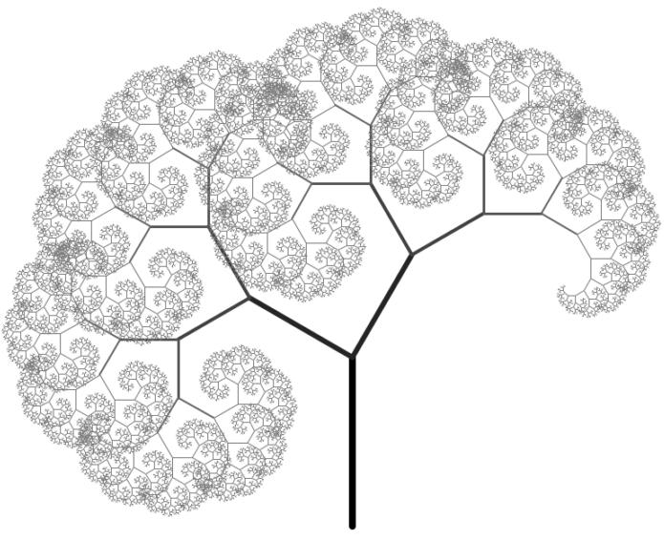
این درس درباره چیست؟
حل مسئله و برنامه نویسی به همراه مثال های کاربردی
الگوریتم، روشی به منظور حل مسئله
ساختمان داده، روشی به منظور ذخیره اطلاعات

Slide 3
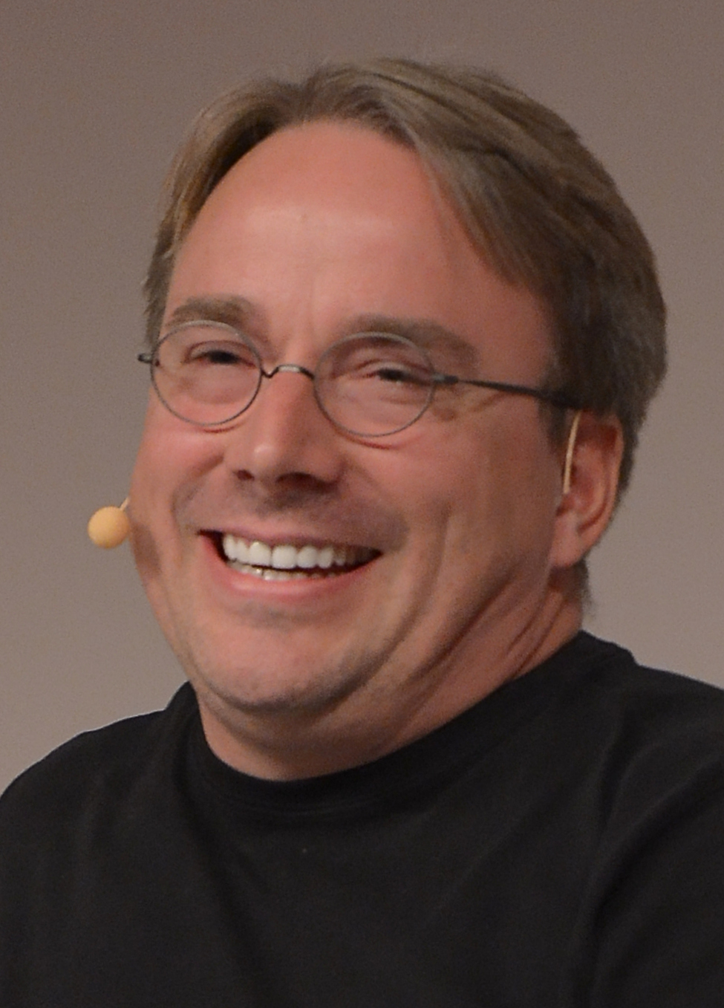
اهداف درس
تبدیل یک برنامه‌نویس مبتدی به یک برنامه‌نویس خوب
آشنایی با ساختمان داده های متداول
آشنایی با روشهای مختلف پياده‌سازی
مقایسه کارایی روش‌های مختلف پياده‌سازی
بررسی برخی از کاربردها
به نظر من، تفاوت میان یک برنامه‌نویس بد و خوب در این است که برنامه‌نویسان بد بیشتر به کد اهمیت می‌دهند در حالی که برای برنامه‌نویس‌های خوب ساختمان داده‌ها اهمیت بیشتری دارد.
لینوس تروالدز ‌(مبدع لینوکس)

Slide 4
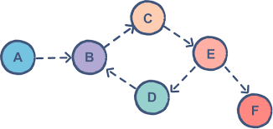
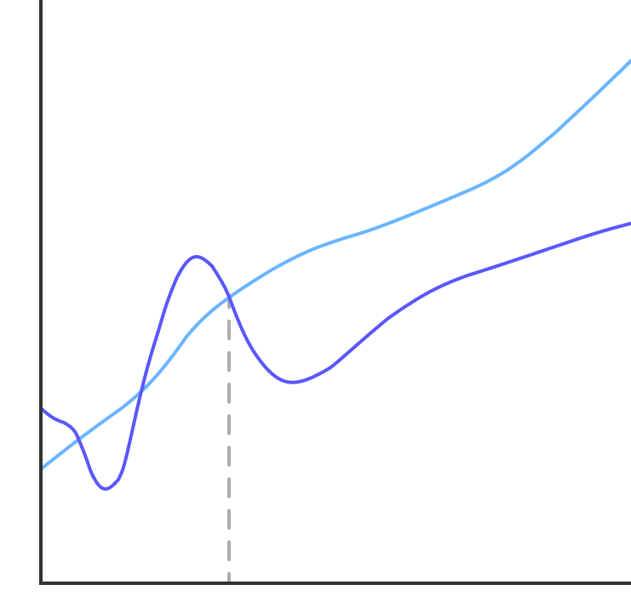
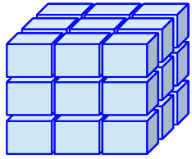
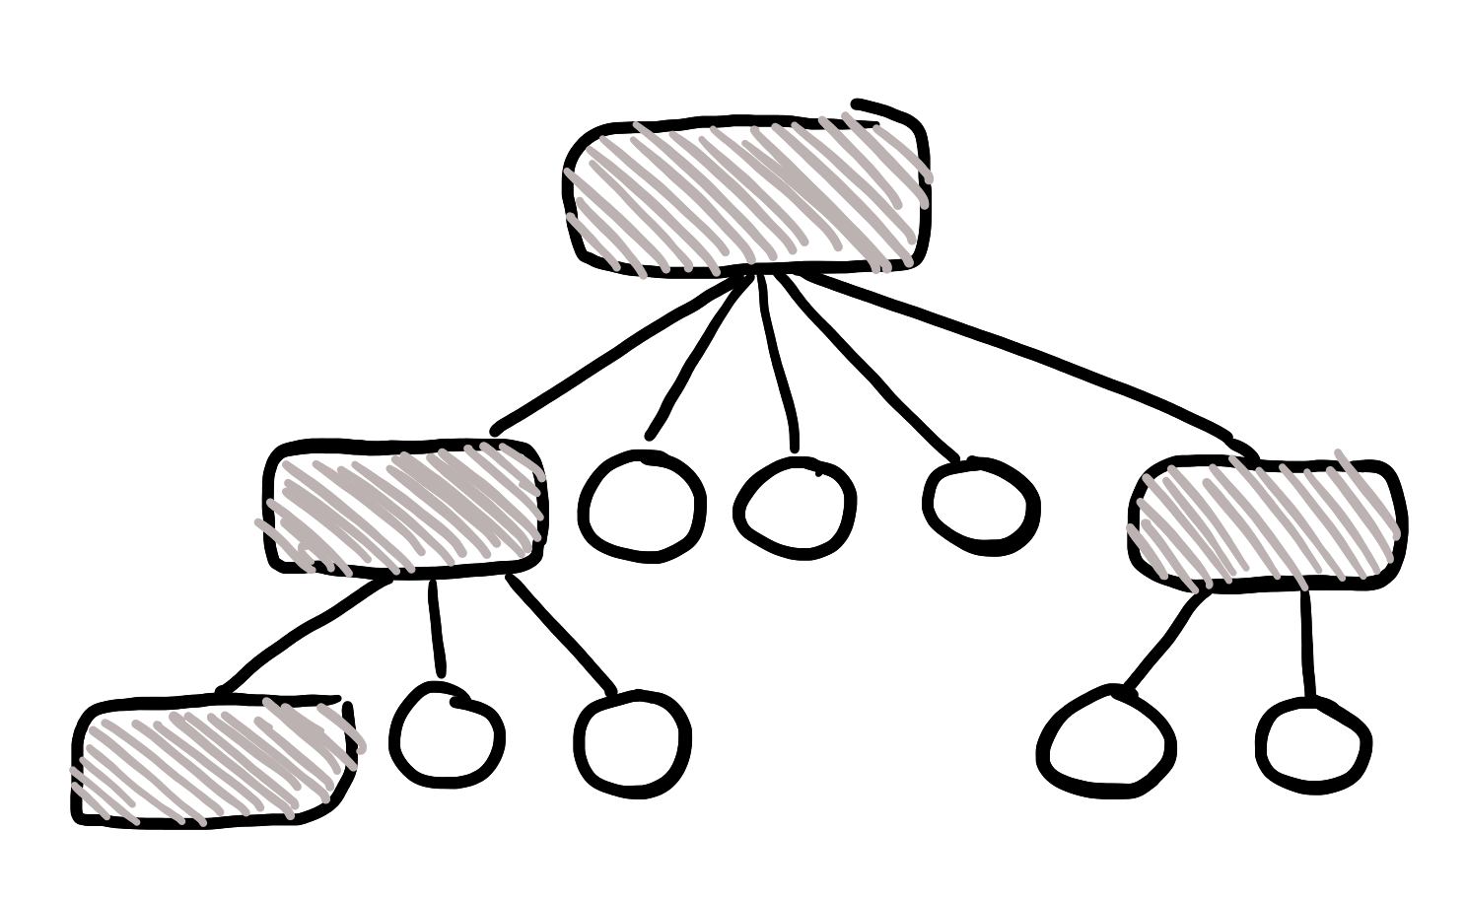
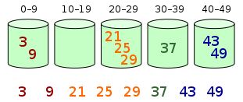
سرفصل ها
◻ گراف ها :
نمایش گراف، پیمایش گراف(جستجوی عمقی و سطحی)
یافتن کوتاه‌ترین مسیر، محاسبه‌ درخت پوشای کمينه
◻ مرتب‌سازی :
حبابی، درجی، انتخابی، ادغامی، درختی، هرمی، سریع، مبنایی
◻ تحليل الگوریتم ها
◻ ساختمان داده‌های ابتدایی :
آرایه، پشته، صف، لیست پیوندی
◻ درخت ها :
هرم، درخت دودویی

Slide 5
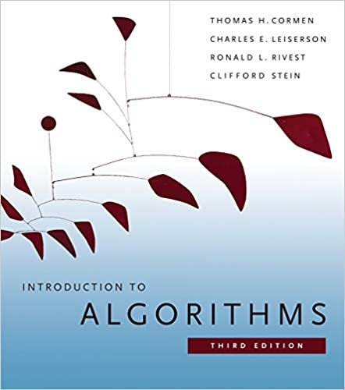
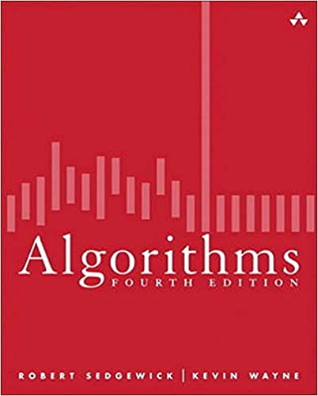
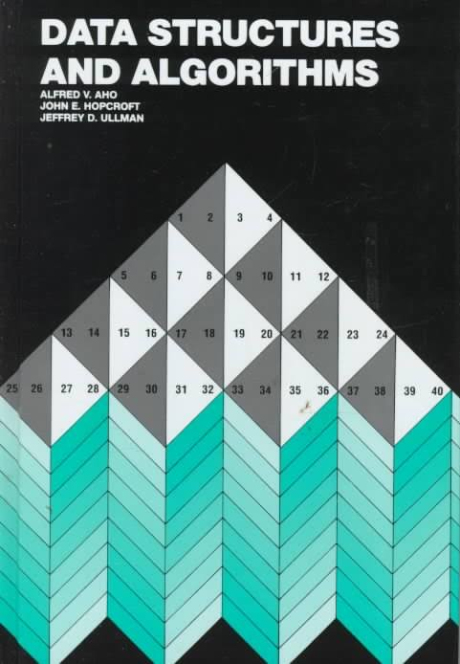

منابع
ساختمان داده‌ها و طراحی الگوریتم
ایهو، هاپکرافت، آلمن
مقدمه ای بر الگوریتم ها
کورمن، لایسرسون، ریوست، اشتاین
الگوریتم ها
رابرت سژویک، کوین وین
داده ساختار ها و مبانی الگوریتم ها
محمد قدسی

Slide 6
مراحل حل مسئله
مسئله
ایجاد یک مدل انتزاعی از مسئله - مدل
طراحی الگوریتم برای حل مدل - طراحی الگوریتم
تحلیل کارائی الگوریتم - تحلیل الگوریتم
تعریف ساختمان‌داده های لازم - ساختمان داده
پیاده‌سازی الگوریتم ارائه شده - پیاده سازی
…
مدل
طراحی الگوریتم
تحلیل الگوریتم
ساختمان داده
پیاده سازی

Slide 7
خصوصیات الگوریتم
ورودی: حداقل "۰" ورودی (ممکن است ورودی نداشته باشد)
خروجی: حداقل "۱" خروجی (در غیر این صورت، چرا باید اجرا شود؟)
قطعیت: هرکدام از دستور ها باید دقیق و بدون ابهام باشند.
محدودیت: هر الگوریتم باید پس از طی مراحل مشخصی پایان پذیرد.
کارائی: امکان اجرا و پیاده سازی برای آن وجود داشته باشد، یعنی انجام شدنی باشد.
مسئله: چیزی را گم کرده ای؟
دنبالش بگرد
آره
پیدا اش کرد؟
نه
آیا واقعا به آن نیاز داری؟
آره
پایان گشتن.
نه

Slide 8
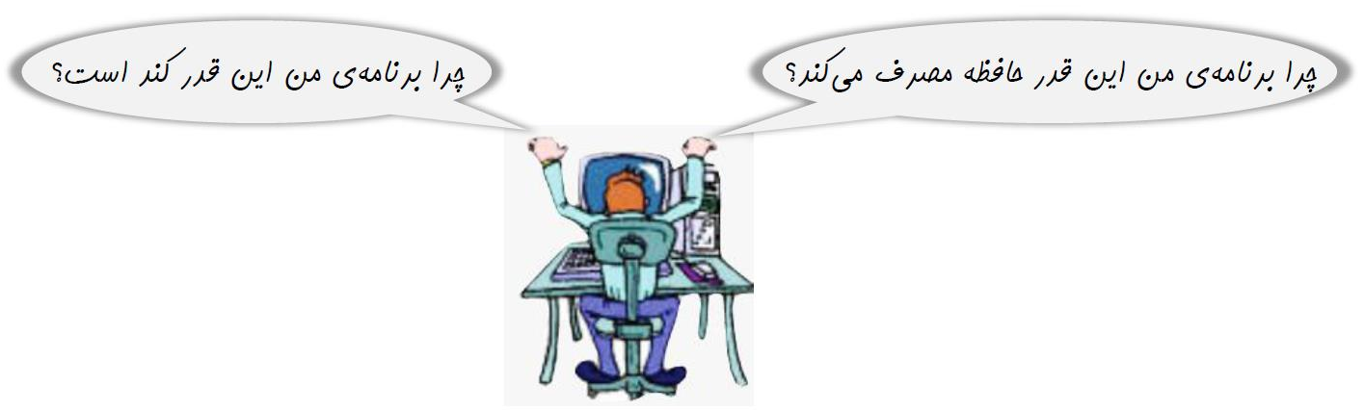
چالش
آیا برنامه من می‌تواند یک مسئله با اندازه ورودی بزرگ را حل کند؟

Slide 9
مثال: ۳-مجموع
با داشتن آرايه ای از N عدد صحیح متمایز، چند سه تایی وجود دارد که مجموع آنها دقیقا برابر با ۰ شود؟
public static int count(int N,int[] a)
{
int count=0
for(int i=0;i<N;i++)
for(int j=i+1;j<N;j++)
for(int k=j+1;k<N;k++)
if(a[i]+a[j]+a[k]==0)
count++;
return count;
}
a[i] | a[j] | a[k] | sum
3 | -4 | 1 | 0
3 | -2 | -1 | 0
-4 | 4 | 0 | 0
-1 | 0 | 1 | 0
N: 8 Array: [3, -4, -2, -1, 4, 0, 1, 5] Answer: 4
الگوریتم کورکورانه: بررسی تمام ۳-تایی ها

Slide 10
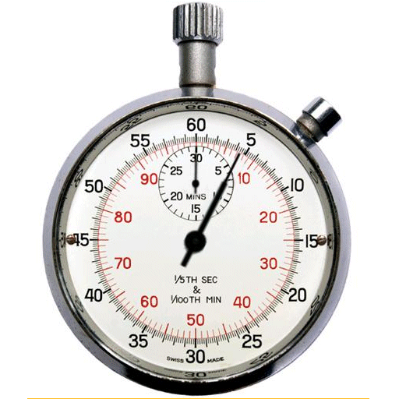
اندازه گیری زمان اجرا
سوال) چگونه زمان اجرای یک برنامه را اندازه بگیریم؟
پاسخ: به صورت دستی!؟

Slide 11
اندازه گیری زمان اجرا
سوال) چگونه زمان اجرای یک برنامه را اندازه بگیریم؟
پاسخ: به صورت خودکار
public static void main(String[] args)
{
int[] a = In.readInts(args[0]);
Stopwatch timer = new Stopwatch();
StdOut.println(ThreeSum.count(a));
double time = timer.elapsedTime();
}

Slide 12
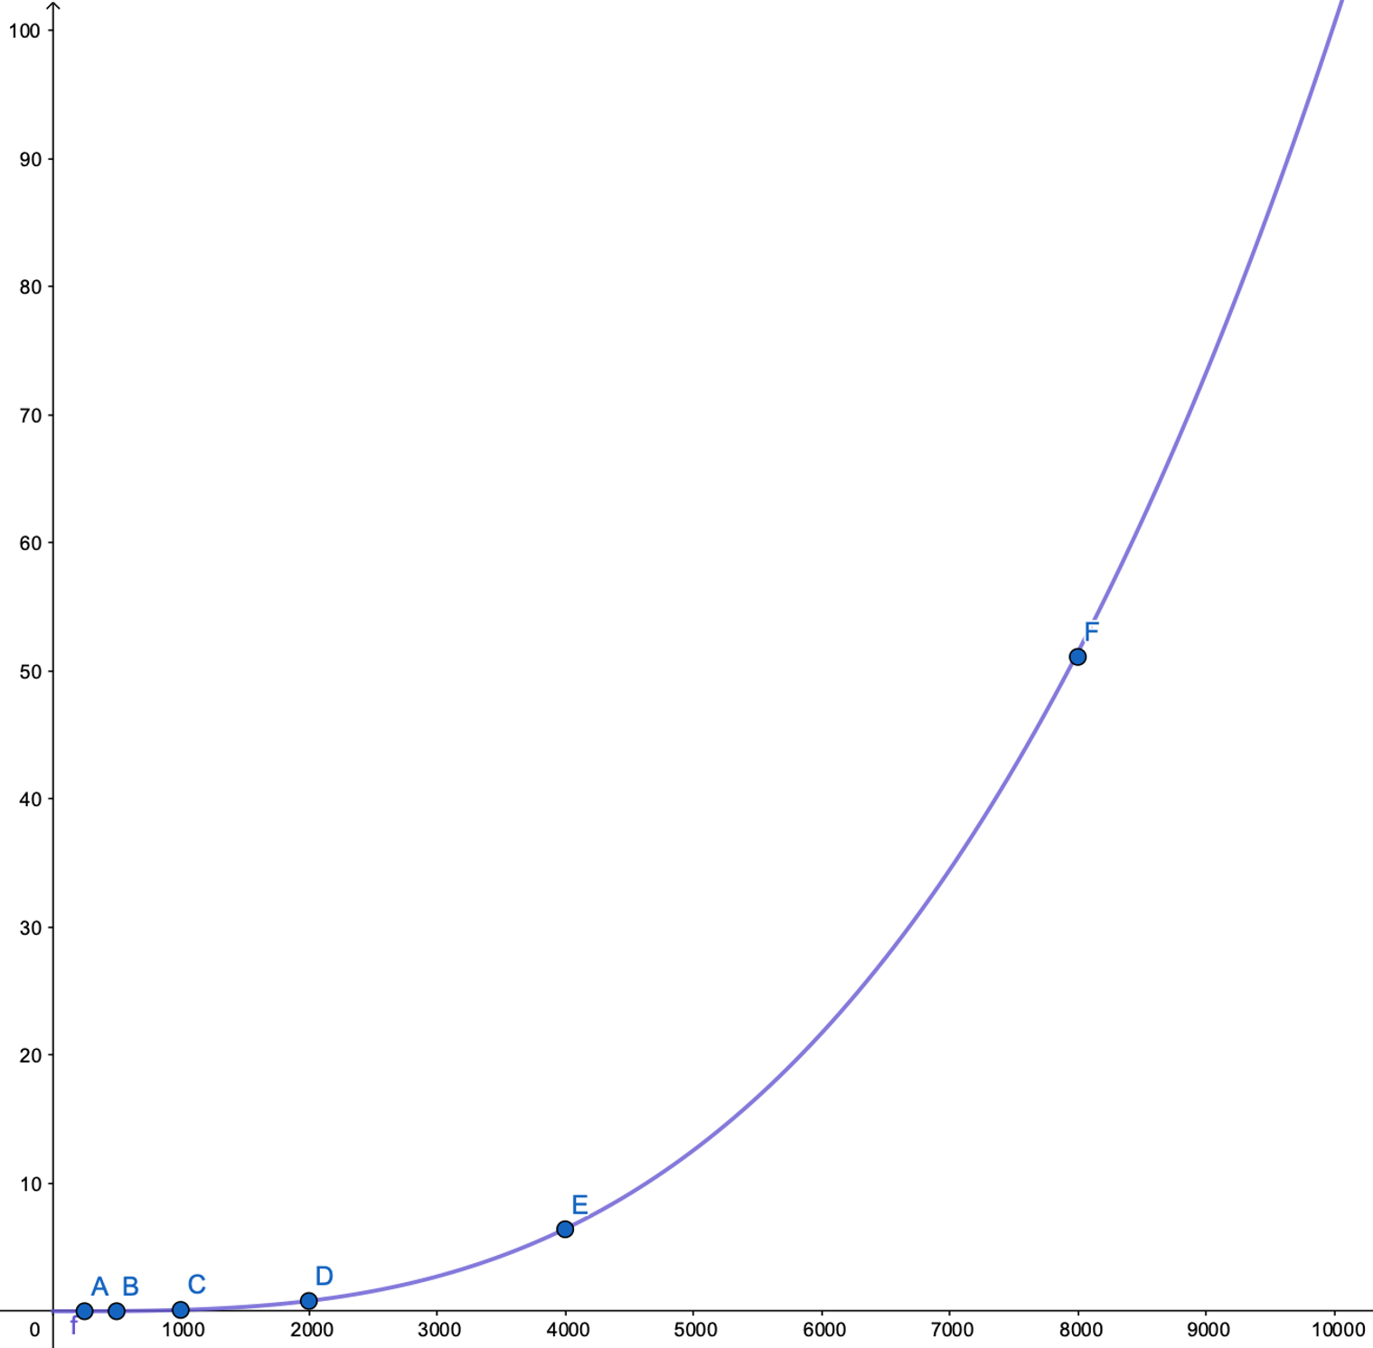
تحلیل تجربی
برنامه را به ازای اندازه های مختلف ورودی اجرا کنید و زمان اجرا را اندازه بگیرید.
N | Time(second)
250 | 0.0
500 | 0.0
1000 | 0.1
2000 | 0.8
4000 | 6.4
8000 | 51.1
16000 | ?

Slide 13
پیش‌بینی و اعتبار سنجی
فرضیه. زمان اجرا تقریبا برابر با ^{۲.۹۹۹}N×^{۱۰-}۱۰×۱/۰۰۶ ثانیه است.
پیش‌بینی.
۵۱ ثانیه برای ۸۰۰۰=N
۴۰۸/۱ ثانیه برای ۱۶۰۰۰=N
مشاهدات.
اجرای الگوریتم
N | Time(second)
250 | 0.0
500 | 0.0
1000 | 0.1
2000 | 0.8
4000 | 6.4
8000 | 51.1
16000 | 410.8

Slide 14
تحلیل پیچیدگی و مرتبه اجرایی
در ارزیابی یک الگوریتم و برنامه دو عامل اصلی وجود دارد که باید مورد توجه قرار گیرند، یکی حافظه مصرفی و دیگری زمان مصرفی است، یعنی الگوریتمی بهتر است که فضا و زمان کمتری را در لحظه اجرا مصرف کند.
محاسبه زمان اجرایی یک الگوریتم متناسب با تعداد دفعاتی است که عملیات اصلی انجام می‌شود. در تحلیل زمان اجرای یک الگوریتم تمام دستورات را شمارش نمی‌کنیم زیرا تعداد دستورات به نوع زبان برنامه نویسی،کامپیوتر و ... بستگی دارد.
بنابراین برای محاسبه زمان اجرای یک الگوریتم فقط به عملیات اصلی نیاز داریم که مستقل از عوامل دیگر هستند؛ در عین حال هیچ قاعده مشخصی برای انتخاب عملیات اصلی وجود ندارد!

Slide 15
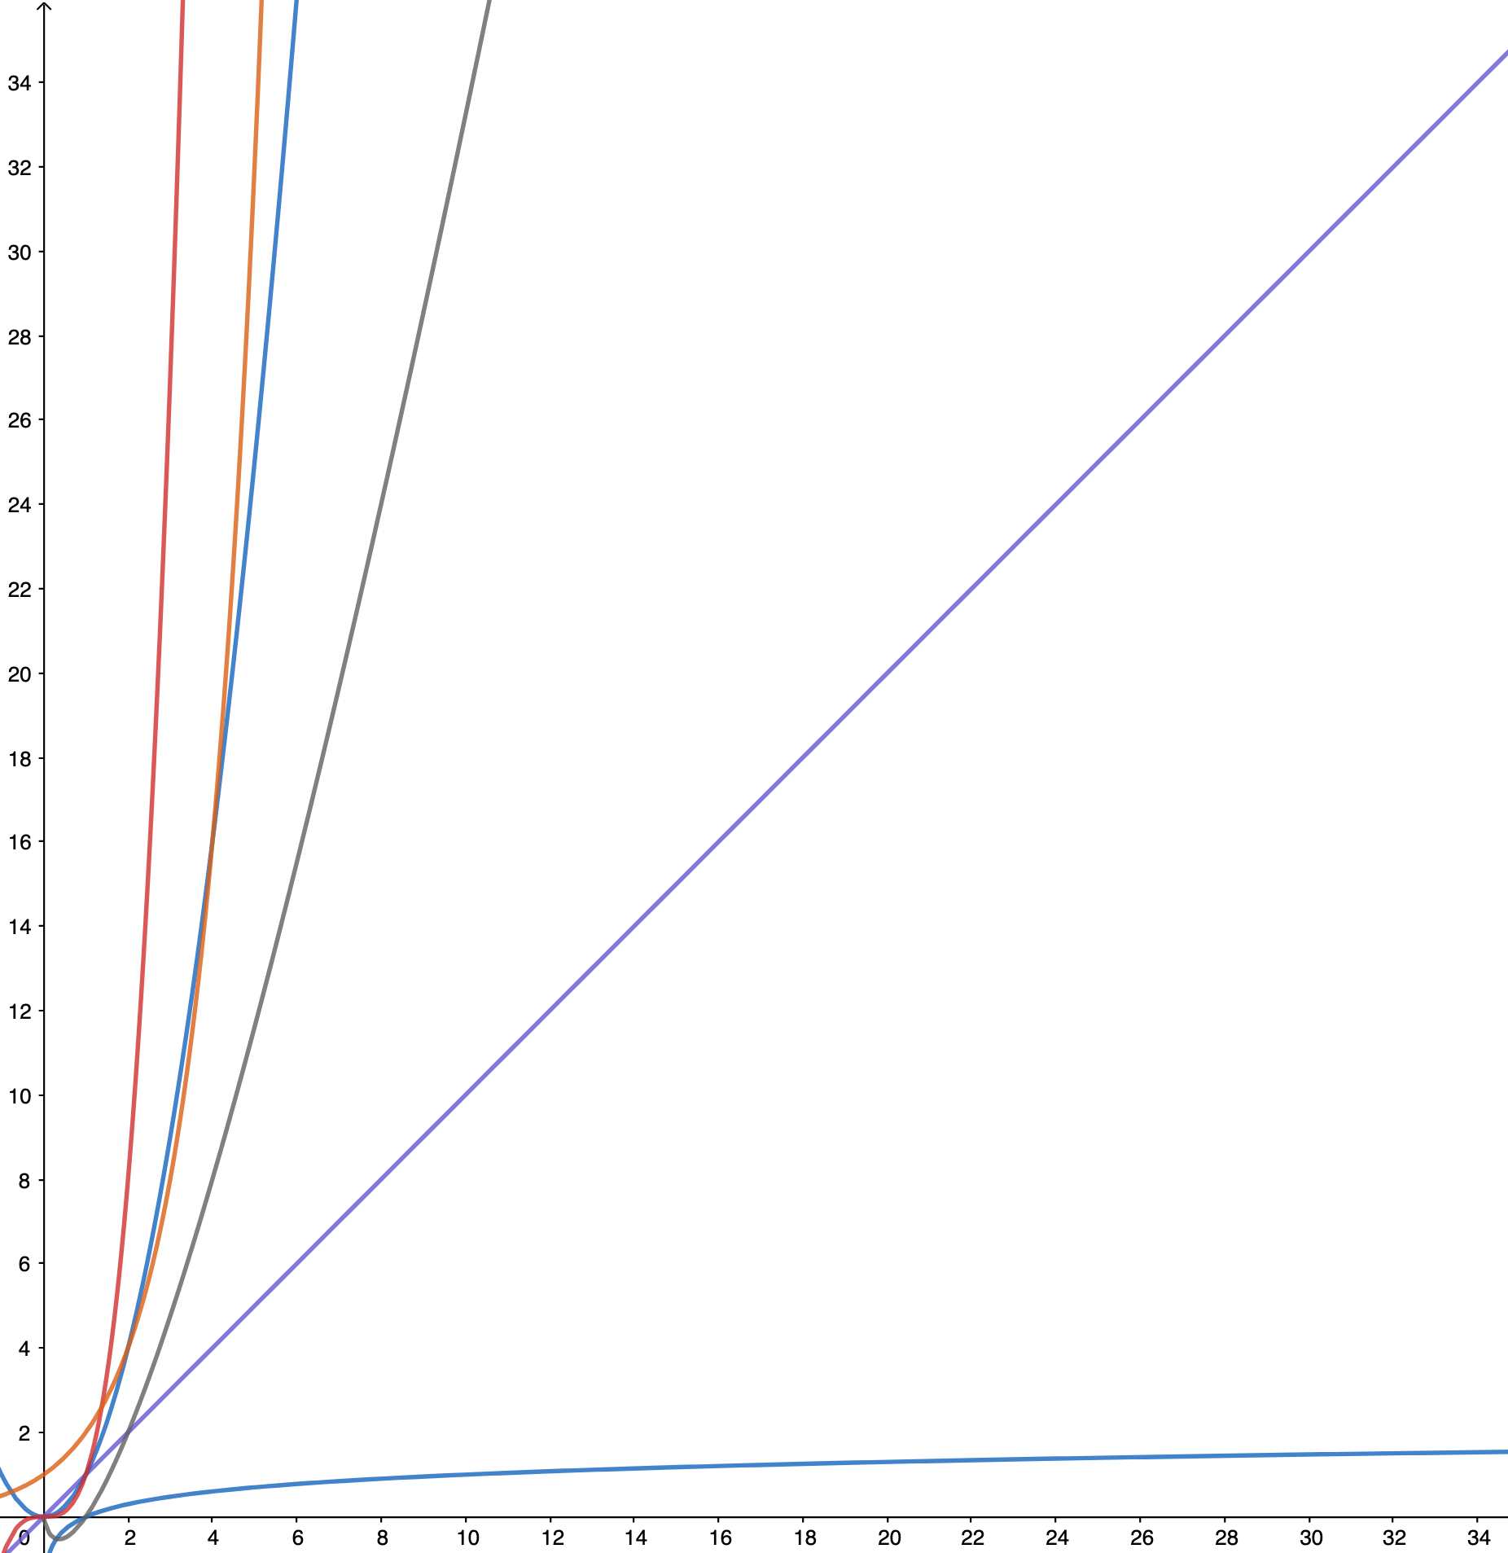
دسته بندی نرخ رشد الگوریتم ها
یک مجموعه‌ی کوچک از توابع مانند زیر برای توصیف نرخ رشد اغلب الگوریتم ها کافی است.
1, log N, N, N log N, N², N³, 2^{N}

Slide 16
دسته بندی نرخ رشد الگوریتم ها
مثال | نام | مرتبه رشد
عملیات های پایه (جمع دو عدد) | ثابت | ۱
جستجو دودویی (با ما باشید) | لگاریتمی | log N
یافتن عنصر بیشینه | خطی | N
مرتب سازی ادغامی (با ما باشید) | خطی لگاریتمی | N log N
دو حلقه تو در تو | درجه دو | N²
سه حلقه تو در تو | درجه ۳ | N³
جستجو کامل(مسئله برج هانوی) | نمایی | 2^{N}

Slide 17
انواع تحلیل
بهترین حالت. حد پایین هزینه
با پیدا کردن «ساده ترین» ورودی
فراهم کننده یک هدف کمینه برای تمام ورودی ها
بدترین حالت. حد بالا هزینه
با پیدا کردن «سخت ترین» ورودی
فراهم کننده یک تضمین بیشینه برای تمام ورودی ها
حالت متوسط. هزینه مورد انتظار برای یک ورودی تصادفی
نیاز به یک مدل برای ورودی «تصادفی»
فراهم کننده روشی برای تخمین کارایی
مثال ۳-مجموع: تعداد عملیات ها
در الگوریتم کورکورانه:
بهترین حالت: ~0.5✕N³
حالت متوسط: ~0.5✕N³
بدترین حالت: ~0.5✕N³

